Slide 1
RECURSIVE SELF-IMPROVEMENT · 试点：指令微调
基于大模型后训练的
指令微调自进化系统 RSI
模型自己出题、自己作答、程序化验证、自动选配方、统计门控晋升，一代代变强
基座 Qwen3-1.7B-Base · 单卡 RTX 4090 · 已自主进化 10 代
Notes:
本项目把后训练中最依赖人工的三件事：造数据、调配方、判断好坏，交给系统自己闭环完成。试点选择指令微调，因为指令约束可以被程序精确验证。

Slide 2
核心结果 · 测试集（不参与任何选择）
一句话结论：无人工标注，指令遵循能力自主提升
指令遵循 · 严格准确率
指令遵循 · 约束级准确率
GSM8K 数学推理
输出退化率
46.0%
63.5%
80.7%
9.1%
基座 26.5% +19.5 点
基座 45.2% +18.3 点
基座 72.7% +8.0 点
基座 23.1% -14.0 点
全部约束都满足才算对
逐条约束统计
守护指标：不允许明显回退
不停止 / 复读，越低越好
闭环自动化 10 代进化、3 次晋升全部由系统自主决策；共训练评测 29 个候选模型
零人工标注 冠军模型自生成并经程序验证的训练样本累计 14130 条
可信的提升 test 只用于汇报；晋升在每代新抽的门控集上与冠军同场比较，需 P(更优) ≥ 0.8 且守护指标不回退
诚实说明 第9代在项目 test 上略高（严格 48.0%），官方 IFEval 上第10代 42.3% vs 42.0%；差异均在噪声内，视为同一水平
稳健口径 剔除不足 20 词的“钻空子”回答后，严格准确率 21.5% → 40.0%
低成本 单张 RTX 4090，累计约 10.8 GPU 小时；全部数据与缓存位于 D 盘
RSI · 基于大模型后训练的指令微调自进化系统
2
Notes:
左两块是目标能力，右两块是守护指标。所有数字来自独立测试集，系统在进化过程中从未看到它。

Slide 3
独立基准 · google/IFEval 全部 541 题 · 官方评分代码
第三方验证：官方 IFEval 上同样提升
提示级·严格准确率（官方主指标）
24.4% → 42.3%
+17.9 点 配对 bootstrap 90%CI [+13.9, +22.0]，P(更优)=1.00
• 训练中从未见过的指令类型（270 条）：35.6% → 50.4%，说明是能力迁移而非套模板
• 剔除不足 20 词的“通过”：提示级严格 19.8% → 35.1%
• 人工撰写 541 题、25 类指令，官方判分；ChatML + 贪心 + 最长 1280 token，完成率 31% → 83%
RSI · 基于大模型后训练的指令微调自进化系统
3
Notes:
项目内测试集的约束模板与训练同源，可能高估泛化；因此用官方 IFEval 做第三方复核。宽松口径会去掉首尾行、markdown 星号后再判分。
分项里 no_comma、forbidden_words 看似回退，是测量假象：基座大量“通过”来自复读失控的输出（复读文本天然不含逗号/禁用词）。no_comma：基座通过 48/66，其中 36 条为复读；冠军 24/66，其中 6 条复读；剔除复读后 12 → 18。forbidden_words：基座 27/49（19 条复读），冠军 20/49（7 条复读）；剔除后 8 → 13。（以上分项为第 6 代与基座的对比）
宽松口径（提示级/指令级）：基座 26.8%/39.8%；第6代 38.1%/50.5%；第9代 45.3%/56.5%；第10代 44.9%/57.4%

Slide 4
问题与思路
为什么要让后训练“自进化”
数据靠人
模型自己造数据
指令数据依赖人工撰写与标注，昂贵、慢、难以针对模型弱点补充
冠军模型针对自身弱项出题、多次采样、程序验证后留下合格样本
配方靠试
系统自己选配方
学习率、轮数、LoRA 秩、数据配比靠工程师反复手调
元优化器提出候选配方，并从历史成败中学习哪类改动更可能有效
好坏靠看
统计自己把关
改了以后是否真的更好，常依赖少量样例的主观判断，易被噪声误导
固定 dev/test 自动评测 + 配对 bootstrap 门控，提升不显著就回滚
RSI · 基于大模型后训练的指令微调自进化系统
4

Slide 5
架构
系统架构：一代 = 一次完整的自我改进闭环
① 诊断
② 自生成
③ 验证筛选
读取冠军在 dev 上各约束类型的通过率，找出弱项
冠军按弱项加权出题，每题采样 k 次作答
程序化校验 18 类约束与数学答案，只留合格样本
新冠军进入下一代
⑥ 门控反思
⑤ 训练评测
④ 配方提议
显著更优才晋升（并测 test），更新算子经验与数据引擎参数
LoRA SFT 训练候选，并在固定 dev 集上自动评测
元优化器对冠军配方施加 1–2 个改动算子，得到 N 个候选
RSI · 基于大模型后训练的指令微调自进化系统
5
Notes:
深色三步是“自”的部分：数据由模型自己产生，由程序自己验证，晋升由统计自己决定。

Slide 6
核心模块 ① 数据
自数据引擎：能被验证的数据，才能放心自产
自生成·指令 拒绝采样微调 (ReST-EM)
18 类可程序验证的约束（IFEval 风格）
冠军回答带约束的指令，k 个样本中全部约束通过、无退化者入池
全小写
全大写
禁用逗号
自生成·数学 STaR 自举推理
字数上限
字数下限
指定结尾
冠军解 GSM8K 训练题，最终答案正确的最短推理链入池
指定开头
引号包裹
<<标题>>
自蒸馏种子 SDFT 防遗忘
P.S.附言
精确条目数
JSON格式
冠军自己回答普通指令，替代外部参考答案，避免把模型拉离自身分布
包含关键词
禁用词
段落数(***)
课程加权 弱项优先
约束类型抽样权重 ∝ (1−通过率+0.05)^强度，强度随通过率自动调高
*高亮*
[占位符]
SECTION分节
规则增强 / 外部种子 冷启动先验
最近一代：指令题 800 道 × k=8，样本通过率 24.3%；数学通过率 79.4%
种子回答经程序改写满足约束；alpaca / GSM8K 金标作可选外部数据
RSI · 基于大模型后训练的指令微调自进化系统
6

Slide 7
核心模块 ② 配方搜索
元优化器：不仅优化模型，也优化“怎么优化”
配方基因与改动算子
学习率
×/÷1.6
训练轮数
1 / 1.5 / 2 / 3
LoRA 秩
8 / 16 / 32 / 64
种子数据量
×/÷1.5
数学金标量
×/÷1.5
自生成数据占比
±25%
规则增强量
×/÷1.6
配方搜索
候选 = 冠军配方 + 1–2 个算子；算子按 Beta 后验做 Thompson 采样，通过门控记为成功
初始化
从基座训练 / 冠军续训
失败修复
上一代“显著更优却被守护指标拦下”的候选作父本，只用针对该失败的修复算子
数据引擎
按自生成通过率反馈调节采样数 k、温度、课程强度与出题规模
RSI · 基于大模型后训练的指令微调自进化系统
7

Slide 8
核心模块 ③ 可信评估
评测与门控：防止系统“自我感动”
互不相交的评测集，各司其职
晋升必须同时满足
dev
200 道带约束指令 + 150 道 GSM8K
1
Δ 综合分 > 0
画曲线、做诊断
相对当前冠军，在本代门控集上同场重测
gate
每代新抽：重采样约束 + 未用过的 GSM8K
2
P(更优) ≥ 0.8
冠军与候选同场重测 → 决定晋升（防赢家诅咒）
按题目配对 bootstrap 2000 次
test
另 200 + 150 道
3
数学回退 ≤ 3 点
只在基线与晋升时评测，从不反馈
守护通用推理能力
综合分 = 0.6×指令严格准确率 + 0.3×GSM8K + 0.1×(1−退化率)
同一代所有候选共享同一份采样数据，差异只来自配方本身。
退化 = 未输出结束符或 4-gram 复读率 > 50%。
4
退化率上升 ≤ 3 点
守护输出稳定性
任一不满足 → 保留旧冠军（自动回滚），并把失败记入算子经验。
RSI · 基于大模型后训练的指令微调自进化系统
8

Slide 9
实验结果 ① 趋势
进化曲线：10 代中晋升 3 次，每次都经统计门控确认
每代决策
回滚
第1代 默认配方 P=1.00
回滚
第2代 轮数↑ P=1.00
回滚
第3代 数学金标↓ P=1.00
回滚
第4代 数学金标↓ P=1.00
回滚
第5代 规则增强↑ P=1.00
晋升
第6代 轮数↓ + 种子数据↓ P=1.00
回滚
第7代 学习率↑ P=0.72
回滚
第8代 种子数据↓ P=0.63
晋升
第9代 轮数↑ + 学习率↑ P=0.97
晋升
第10代 种子数据↑ P=0.97
RSI · 基于大模型后训练的指令微调自进化系统
9
Notes:
折线为每一代结束时冠军在独立测试集上的表现；未晋升的代沿用上一冠军，所以是平台。

Slide 10
实验结果 ② 分项
能力诊断：哪些约束变强了，哪些仍是短板
提升最大
P.S.附言
+67 点
引号包裹
+60 点
全大写
+48 点
*高亮*
+42 点
仍然最弱
段落数(***)
5%
禁用逗号
34%
精确条目数
41%
弱项会在下一代课程中被继续加权出题
RSI · 基于大模型后训练的指令微调自进化系统
10

Slide 11
实验结果 ③ 定性
样例：同一道题，基座 vs 冠军
提示词 Name two constitutional rights that the United States guarantees its citizens. Your answer must contain exactly 3 bullet points. Use the markdown bullet points such as: * This is point 1. * This is point 2 Your answer must contain a title, wrapped in double angular brackets, such as <<poem of joy>>. Highlight at least 1 sections in your answer with markdown, i.e. *highlighted section*.
原始基座
冠军（第10代）
✓ 精确条目数 ✗ <<标题>> ✗ *高亮*
✓ 精确条目数 ✓ <<标题>> ✓ *高亮*
* The right to free speech
* The right to free press
* The right to free assembly
<<Name two constitutional rights that the United States guarantees its citizens.>>
* **Right to Freedom of Speech:** This is point 1.
* **Right to Freedom of Religion:** This is point 2.
* **Right to Bear Arms:** This is point 3. …（截断）
RSI · 基于大模型后训练的指令微调自进化系统
11

Slide 12
持续优化
系统自身也在迭代：每个版本都由上一轮证据驱动
v1
v2
v3
v4
v5
v6
v7
跑通闭环
失败定向修复
选对父本
自蒸馏种子
推理链校验
防钻空子
防赢家诅咒
症状：微调后永不停止、训练慢 20×
证据：候选显著更优（P=1.00），却因数学回退被拒
证据：最接近通过的候选只差 0.3 点，却没被选为父本
证据：8 个候选全部数学回退，调超参无效
证据：自蒸馏反而更差，假设被否定；回答中位长度 217→117
证据：冠军只答“P.S.”也能通过 3 项格式校验
证据：冠军 dev 数学 85.3%，新抽题上仅 76.0%
<|im_end|> 嵌入未训练 → 改用 <|endoftext|>；显存上限 + 分块计损
只在通过门控者中选优；“险胜被拦”的候选作父本，只用修复算子
父本 = 违规最小者；新增数据源消融算子（去掉金标 / 种子减半）
冠军自答种子指令，替代外部答案（SDFT）；新算子先试一次
根因：STaR 选“最短正确解”奖励蒙对；改为校验推理链 + 中位长度
不足 20 词的回答不入池，并回溯清洗；新增稳健口径指标
每代新抽门控集，冠军与候选同场重测后再定晋升
门控标准全程未放宽：先看到结果再改晋升条件，等于移动球门。详见 docs/系统迭代记录.md
RSI · 基于大模型后训练的指令微调自进化系统
12

Slide 13
关键发现
关键发现：自生成数据的“选择规则”本身就是优化压力
现象：每个 SFT 候选都丢数学分
217 → 117
数学回答中位 token 数（基座 → 候选）
11%
自生成数学“解答”只是蒙对的一句话
+11 点
修复后首个候选 dev 数学（74.0% → 85.3%）
根因 STaR 只核对最终答案，又选“最短的正确解”；k=8 时蒙对的一句话总是最短 → 模型学会跳过推理。提高 k 的反馈规则还放大了偏差。修复：校验推理链 + 取中位长度，并回溯清洗数据池。
■ v1–v4（最短正确解） ■ v5（推理链校验）
RSI · 基于大模型后训练的指令微调自进化系统
13

Slide 14
工程
工程实现：可复现、可续跑、可演示
rsi/constraints.py
18 类约束：渲染 / 校验 / 改写
rsi/synth.py
自数据引擎：ReST-EM · STaR · 课程
rsi/train.py
LoRA SFT：只对回答计损、分块计损
rsi/evaluate.py
自动评测 + 配对 bootstrap
rsi/optimizer.py
算子 · Thompson 采样 · 门控 · 修复
rsi/loop.py
编排器：状态落盘，断点续跑
app/demo.py
Gradio：总览 / 诊断 / 样例 / 对话 / 控制台
scripts/make_ppt.py
本演示文稿由运行数据自动生成
资源 单张 RTX 4090 24GB；每代约 65 分钟（自生成 + 3 个候选训练评测）；LoRA 训练峰值显存约 14GB。
踩坑 Qwen3-Base 的 <|im_end|> 嵌入几乎未训练，教它以此结束会永不停止 → 改用 <|endoftext|>；Windows 显存溢出会静默借用内存导致 20× 变慢 → 显存上限 + 分块计损。
RSI · 基于大模型后训练的指令微调自进化系统
14

Slide 15
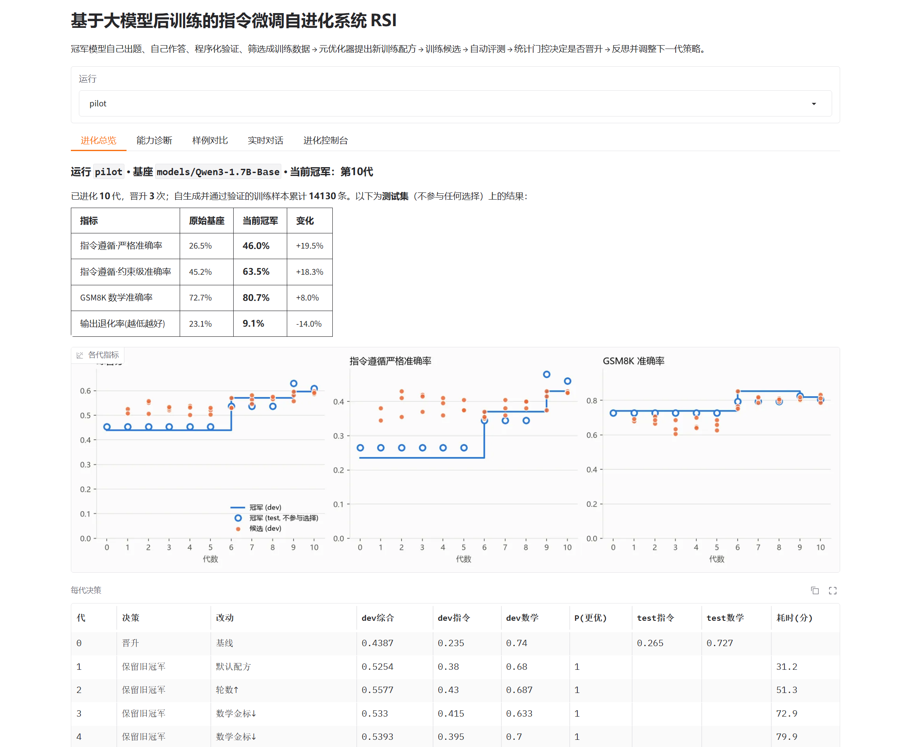
Demo
可演示系统
进化总览
测试集 KPI、逐代曲线、决策表、反思日志
能力诊断
约束热力图、算子经验、数据构成
样例对比
任选 dev 样例，对比任意两代输出与校验结果
实时对话
自定义任务 + 勾选约束，两代模型同时作答并当场验证
进化控制台
一键继续进化 N 代，实时日志
python app/demo.py --run pilot → http://127.0.0.1:7860
RSI · 基于大模型后训练的指令微调自进化系统
15

Slide 16
展望
局限与下一步
当前局限
下一步
验证器只查格式不查内容，会被钻空子（如只输出“P.S.”）；已加实质性过滤与稳健口径，仍需内容评审
引入模型自评 / 偏好数据，扩展到 DPO 等偏好优化阶段
dev 每代重复用于选择，存在轻微过拟合风险（test 已隔离，以 test 为准）
放大到本机 Qwen3.5-9B（QLoRA），验证规律是否随规模保持
试点规模：1.7B 模型、单卡、每代 3 个候选，搜索空间受算力限制
把同一闭环推广到代码、工具调用等可验证任务
代码：github.com/notquitezero-ai/rsi-instruct-evolve · 在线演示：notquitezero-ai.github.io/rsi-instruct-evolve

